Slide 1
Introduzione alla Crittografia

Slide 2
Contesto nel quale opera la Crittografia
Claude Elwood Shannon
A Mathematical Theory of Communication – 1948
(Teoria dell’Informazione)
Communication Theory of Secrecy Systems – 1949
(Crittografia)

Slide 3
Codifica dell'alfabeto
S
C
Gent.mo dott. ...
... 011010110 ...
Teoria
dell'informazione
S
C
Compressione dei dati
Gent.mo dott. ...
... 011101 ...
rumore
Protezione dal rumore
S
C
U
... 011101 ...
... 010101 ...

Slide 4
Sistema di comunicazione
rumore
S
CS
CC
C
DC
DS
U
CS codificatore di sorgente traduzione + compressione
CC codificatore di canale introduzione ridondanza sistematica
DC decodificatore di canale rilevamento e correzione degli errori
DS decodificatore di sorgente decodifica delle sequenze binarie

Slide 5

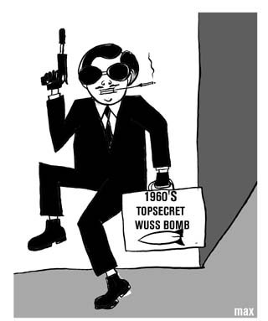
Protezione della segretezza
dell'informazione
S
C
U
Intercettazione
Crittografia
Autenticazione della sorgente
S
C
U
Impersonazione
Verifica dell'integrità dei dati
S
C
U
Violazione dell'integrità dei dati

Slide 6
Sistema Crittografico
Impersonazione
Violazione
dell'integrità dei dati
S
SA
SC
C
SD
SI
U
Intercettazione
SA sistema di autenticazione autenticazione del messaggio emesso
SC sistema cifrante cifratura
SD sistema decifrante decifrazione
SI sistema di identificazione identificazione della sorgente

Slide 7
Sistema di comunicazione protetto
traduzione e
compressione
Impersonazione
Violazione
dell'integrità dei dati
S
SA
SC
CS
CC
C
rumore
U
SI
SD
DS
DC
Intercettazione

Slide 8
Obiettivi della Crittologia
Protezione della segretezza dell’informazione - un utente non autorizzato F potrebbe
intercettare un messaggio segreto m, spedito da un mittente X a un destinatario Y su
un canale C, compromettendo così la riservatezza del messaggio;
Autenticazione del mittente - un mittente X deve poter essere autenticato dal
destinatario Y, mediante un opportuno protocollo di autenticazione, che impedisca
a un falsificatore F di impersonare X senza che Y ne sia consapevole;
Verifica dell’integrità dei dati - ricevuto un messaggio m da un mittente legittimo X
successivamente autenticato, Y deve poter verificare l’integrità di m, cioè escludere
che F possa aver aggiunto, tolto o cambiato qualche parte del messaggio, mentre era
in transito sulcanale C, all’insaputa di X e Y;
Non ripudiabilità - se X trasmette un messaggio autentico m,non deve poterlo ripudiare
in un momento successivo, negando di averlo trasmesso.

Slide 9
Protezione dei dati
BEVBNUHYGNIQIPJJIURNCIGHIHCHOZNQQWADDCAFVSKSDKDFIFGPGMMABAGWSYHXSHXHB
Domani alle 6:00 partirà un attacco aereo contro la base di Pearl Harbour
Cosa dice il messaggio?

Slide 10
Autenticazione dell'utente legittimo
Prego trasferire sul conto corrente n. 353540919L
intestato a Mario Rossi la cifra di Euro 3700
F.to
Francesco Fabris
E' Francesco Fabris che scrive?

Slide 11
Verifica dell'integrità dei dati
Prego trasferire sul conto corrente n. 353540919L
intestato a Mario Rossi la cifra di Euro 370000
F.to
Francesco Fabris
Francesco Fabris è stato autenticato,
ma la cifra è quella corretta?

Slide 12
Non ripudiabilità di un messaggio trasmesso
Dichiaro che non farò mai l'assessore per la
maggioranza attuale, anche se me lo chiedessero
in ginocchio
Giuseppe Bianchi
futuro assessore della maggioranza

Slide 13
Un pò di nomenclatura
Cifratura
Messaggio in chiaro
Messaggio cifrato o crittogramma
Decifrazione
Decrittazione

Slide 14
Crittogramma:
messaggio trasformato secondo regole opportune
usando una certa chiave
Principio di Kerckhoffs
tutta la sicurezza del sistema dipende dalla chiave

Slide 16
Esistono due approcci diversi alla protezione dei dati:
1) Crittografia a chiave segreta (approccio classico)
2) Crittografia a chiave pubblica (approccio moderno, dal 1975)
a chiave segreta
a chiave pubblica
1949: nasce il primo modello teorico di un sistema di comunicazione protetto con
tecniche crittografiche
C. E. Shannon, Communication Theory of Secrecy Systems, Bell Technical Journal

Slide 17
Attacco crittanalitico con testo in chiaro
messaggio inserito dalla spia
crittogramma
per me si va nella citta dolente
geqbwepaoofkenzytdjjkkfwqa
SC
dal confronto tra messaggio immesso dalla spia e crittogramma
generato dal SC si può dedurre qualche informazione utile sulla
chiave

Slide 18
Decrittazione
Ricavare M da C
senza usare K

Slide 19
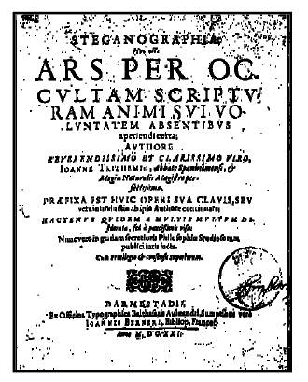


Steganografia
1579. Trithemius, Steganographie: Ars per occultam Scripturam animi sui
voluntatem absentibus aperiendi certu, 4to, Darmst. 1621.
(Written 1500. First printed edition: Frankfurt, 1606.)

Slide 20
Esempi:
regola per leggere le lettere in una pagina; p.es. a partire da 𝛑 = 3,14159265..
si sceglie la lettera al posto 314 nella prima pagina , al poto 159 nella secondo, al
posto 265 nelle terza ecc
numero di ‘’;’’ in una facciata compreso tra 1 e 21 o mod 21;
inchiostri simpatici
...

Slide 21
Crittografia a chiave segreta
Principi base per la cifratura a chiave segreta (simmetrica)
1. Sostituzione (mono)alfabetica
2. Trasposizione alfabetica
3. Sostituzione polialfabetica

Slide 22

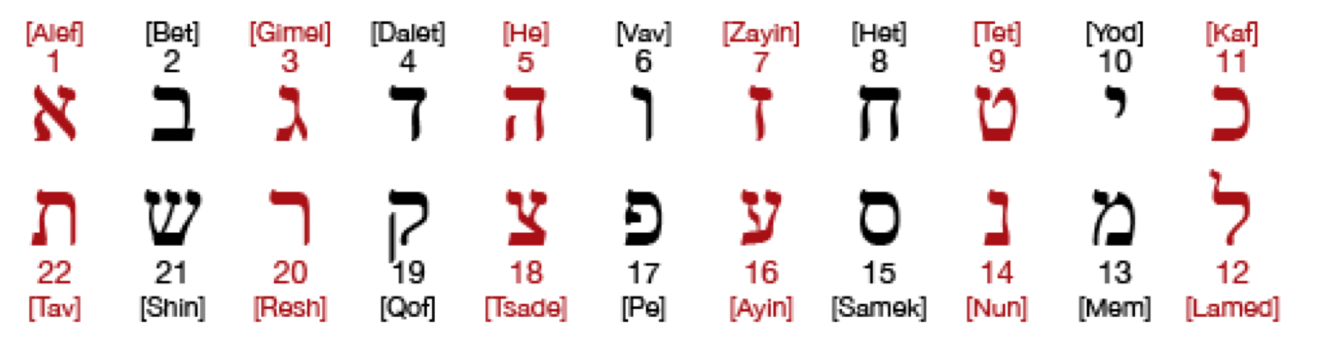
Atbash: primo esempio di sostituzione monoalfabetica
Aleph
Beth
Taw
Shin

Slide 23
Geremia, 25:26
²⁶ e a tutti i re di Media e a tutti i re del settentrione,
vicini o lontani, agli uni e agli altri, e a tutti i regni
del mondo che sono sulla faccia della terra.
E il re di Sceshac ne berrà dopo di loro.
Geremia, 51:1
¹ Così dice l'Eterno:
"Ecco, io susciterò contro Babilonia
e contro gli abitanti di Leb Kamai
un vento distruttore.
Geremia, 51:41
Come mai è stata presa Sceshac,
ed è stata conquistata colei ch’era il
vanto di tutta la terra?

Slide 25
beth

Slide 26
1. Sostituzione (mono)alfabetica
a b c d e f g h i l m n o p q r s t u v z
C R Q U O L B N T S A Z G F D V P M I H E
OMNIA GALLIA EST DIVISA
GAZTC BCSSTC OPM UTHTPC

Slide 28
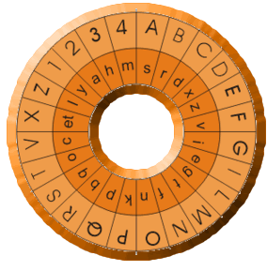
Disco di Alberti
Leon Battista Alberti (Genova, 1404 -1472) è stato un architetto, scrittore, matematico, umanista, crittografo, linguista, filosofo, musicista e archeologo italiano

Slide 29
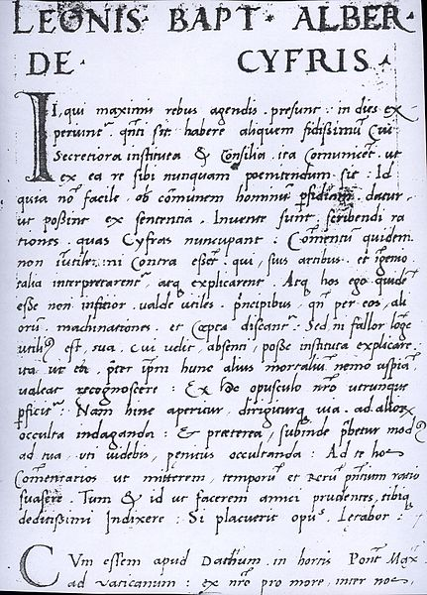
De Cifris di Leon Battista Alberti :
invenzione della sostituzione polialfabetica
uso della crittanalisi

Slide 30
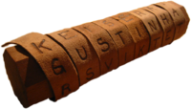
Scitala spartana
Usata dagli Efori, i cinque supremi magistrati di Sparta,
per spedire messaggi segreti ai generali impegnati
nelle spedizioni militari

Slide 31
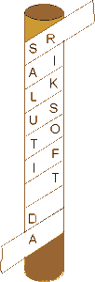
2. Trasposizione alfabetica

Slide 32
Decrittazione dei cifrari a sostituzione
e trasposizione:
analisi delle frequenze relative delle singole
lettere, delle coppie, delle terne …

Slide 33
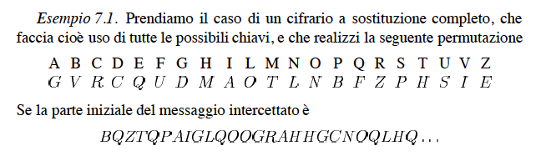

I tentativo di
decrittazione

Slide 34
La frequenza delle lettere
dell'alfabeto italiano
nei Promessi Sposi
nel testo cifrato
E 0.12059
A 0.11512
O 0.09640
I 0.09530
N 0.07292
R 0.06599
T 0.06083
L 0.05567
S 0.05459
C 0.04692
D 0.03731
U 0.03569
P 0.02967
M 0.02365
V 0.02305
G 0.01713
H 0.01352
F 0.01052
B 0.00973
Q 0.00779
Z 0.00760
C 0.125
V 0.117
E 0.099
P 0.090
D 0.069
Q 0.068
R 0.065
M 0.058
I 0.052
F 0.046
O 0.038
U 0.034
Z 0.033
G 0.024
L 0.019
T 0.018
N 0.015
A 0.012
S 0.010
B 0.005
H 0.004

Slide 35
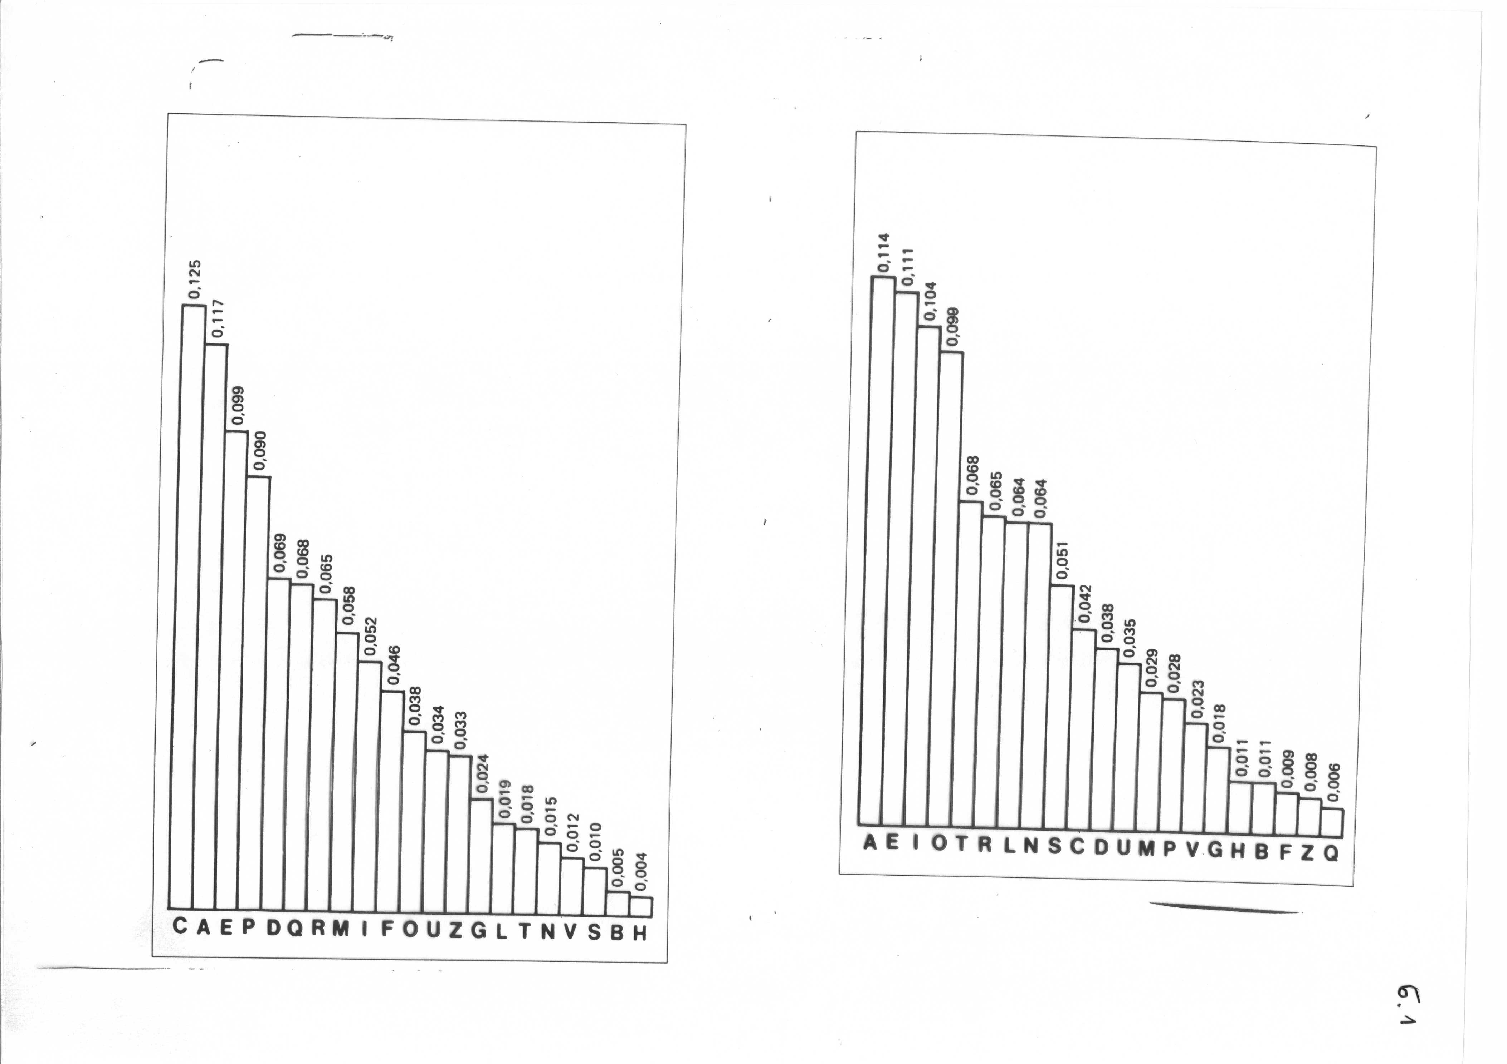
Crittanalisi statistica

Slide 36
Per aumentare la sicurezza bisogna appiattire
l'istogramma
Un metodo consiste nel distribuire tra più segni
grafici una stessa lettera, in modo da frammentare
la frequenza relativa.
Ciò porta ai cifrari omofonici

Slide 37
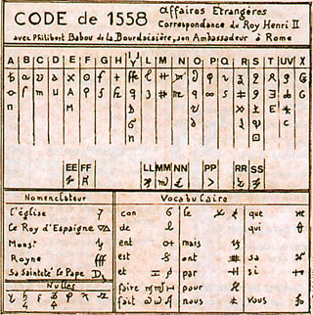
Cifrario omofonico di Babou (1558)
Philibert Babou, alla corte di Francesco I di Francia

Slide 38
Il Nomenclatore
di Macao
88295238232952211618…

Slide 39
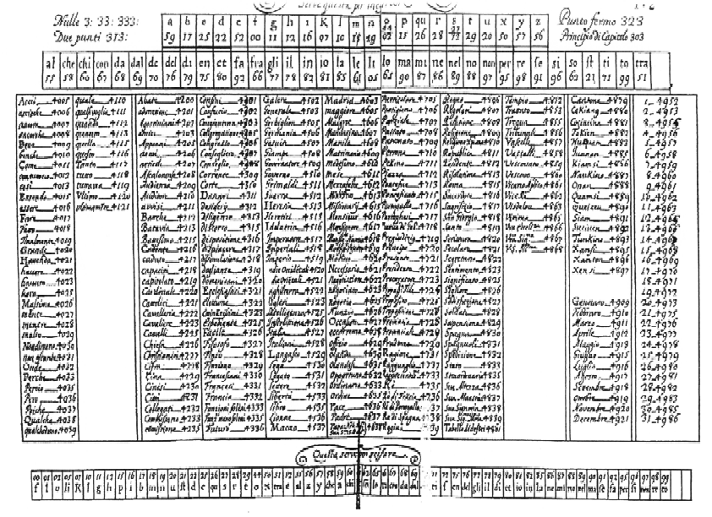

Slide 40
88 29 52 3 82 3 29 52 21 16 18 44 19 16 20 18 3
NO T E IN T E ST I M O N I U M

Slide 42
0
00 F
01 L
02 O
05 LI
.
.
.
Regola del prefisso
1
303
inizio capitolo
punto doppio
punto
spazio
2
313
323
3
33
333
spazio
spazio
Nomenclatore
4005 accio'
accioche' …….
ancora
4008 ancorche'
4009 bene
4
5
51 TRA
52 E
55 AL
.
.
.
98 RE
99 TO
.
.
9

Slide 43
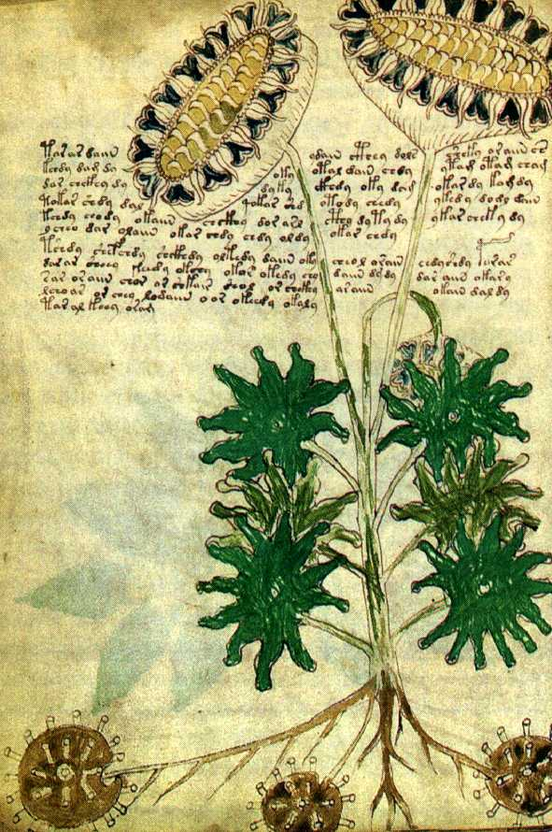
Cifrario di Voynich
datato 1404-1438
col sistema del
radiocarbonio

Slide 44
Acquistato da Wilfrid Voynich dal collegio gesuita di Villa Mondragone nel 1912.
appartenuto precedentemente:
a Jan Marek Marci, rettore dell'Università di Praga e medico reale di Rodolfo II di
Boemia (imperatore del Sacro Romano Impero)
a un noto alchimista (Georg Baresch)
acquistato per 600 ducati da Rodolfo II, credendolo opera di Ruggero Bacone

Slide 45
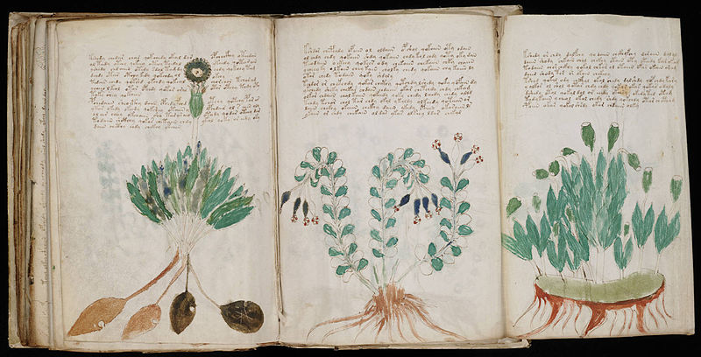

Slide 46
Sezione I (fogli 1-66): chiamata botanica,
contiene 113 disegni di piante sconosciute.
Sezione II (fogli 67-73): chiamata astronomica o astrologica,
presenta 25 diagrammi che sembrano richiamare delle stelle.
Vi si riconoscono anche alcuni segni zodiacali.
Anche in questo caso risulta alquanto arduo stabilire di cosa
effettivamente tratti questa sezione.
Sezione III (fogli 75-86): chiamata biologica, nomenclatura
dovuta esclusivamente alla presenza di numerose figure
femminili nude, sovente immerse fino al ginocchio in strane
vasche intercomunicanti contenenti un liquido scuro.
Subito dopo questa sezione vi è un foglio ripiegato sei volte,
raffigurante nove medaglioni con immagini di stelle o figure
vagamente simili a cellule, raggiere di petali e fasci di tubi.
Sezione IV (fogli 87-102): detta farmacologica, per via delle immagini
di ampolle e fiale dalla forma analoga a quella dei contenitori presenti
nelle antiche farmacie. In questa sezione vi sono anche disegni di piccole
piante e radici, presumibilmente erbe medicinali.

Slide 47
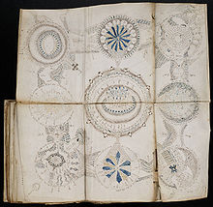

Slide 48
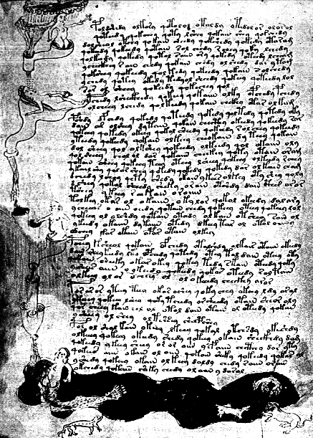

Slide 49
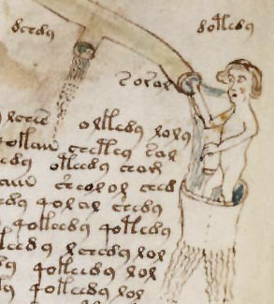
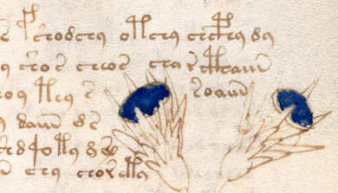
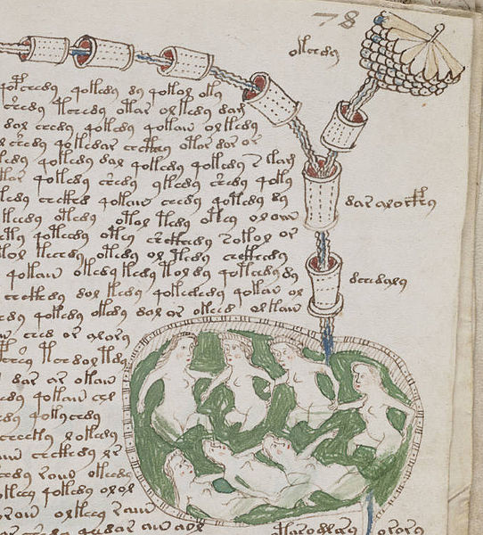

Slide 50
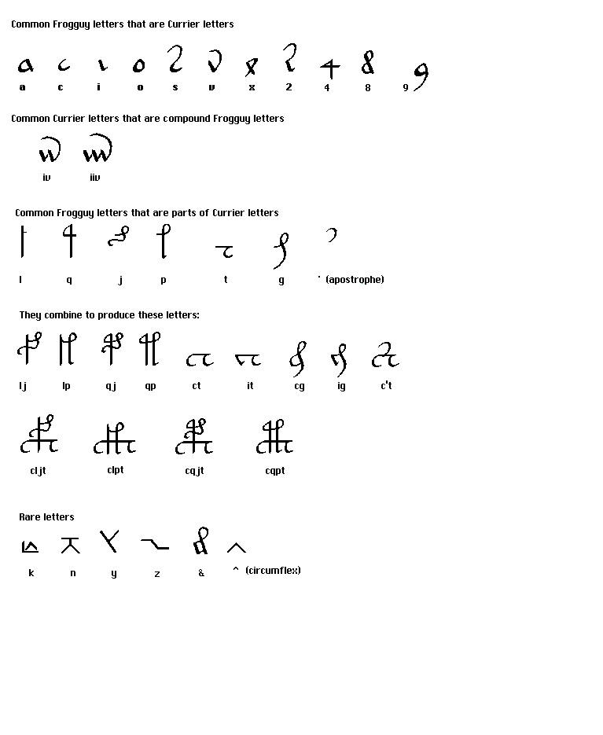

Slide 51
In April 2007, a study by Austrian researcher Andreas Schinner published in Cryptologia supported the hoax hypothesis.[39] Schinner showed that the statistical properties of the manuscript's text were more consistent with meaningless gibberish produced using a quasi-stochastic method such as the one described by Rugg, than with Latin and medieval German texts.[40]
However, in 2013 an article by Amancio et al. published online in PlosOne [41] argued precisely the opposite, namely that the Voynich manuscript "is mostly compatible with natural languages and incompatible with random texts".

Slide 52
3. Sostituzione polialfabetica
Descritta per la prima volta
da Leon Battista Alberti (1467)
nel volume De Cifris
Introdotta nell’uso da
Giovan Battista Bellaso (1553)
e da Blaise de Vigenère (1558)
Tabula recta
Ideata da Johannes Trithemius
ma ora nota come tavola di Vigenère

Slide 53
Il cifrario di Vigenère venne ritenuto inviolabile,
Almeno fino ai metodi di decrittazione statistica di
Kasiski (1863).
Porzioni identiche di messaggio che si trovano a
distanze che sono un multiplo del periodo vengono
cifrate nello stesso modo.
Se nell’esempio di prima la terna “PER” si trova nel messaggio
ripetuta a una distanza che sia un multiplo di 9, in entrambi i
casi viene cifrata con la terna “CEL”.
Se troviamo p.es. alcuni spezzoni “CEL” a distanze 90, 45, 37, 63,
è ragionevole ipotizzare che il periodo sia 9 = MCD(90, 45, 63)
e che il “CEL” relativo alla distanza 37 derivi invece da
un blocco in chiaro e da una chiave diversi.

Slide 54
Il passo successivo per aumentare la sicurezza
del cifrario è quello di aumentare molto la
lunghezza della chiave.
Questo passo viene attuato dalle macchine a rotori.
Capostipite fu la Hebern machine (1918)

Slide 55
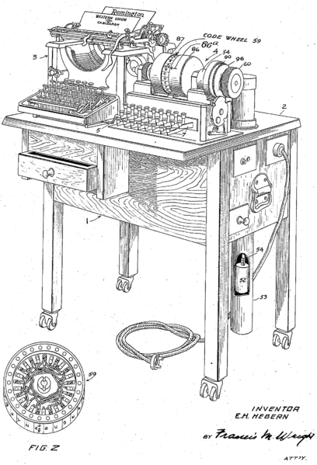
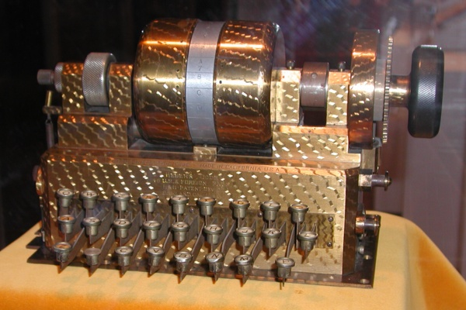

Slide 57
Inventata e brevettata da
Arthur Scherbius nel 1918
Usata e ritenuta inviolabile
dai nazisti durante
la II guerra mondiale

Slide 58
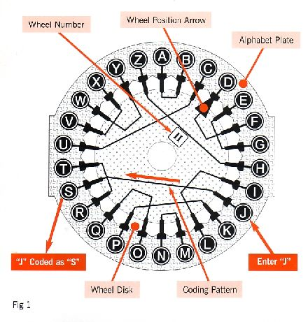

Slide 60
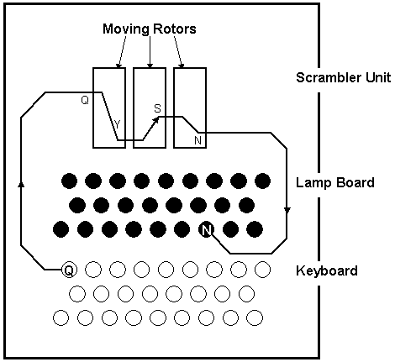

Slide 61
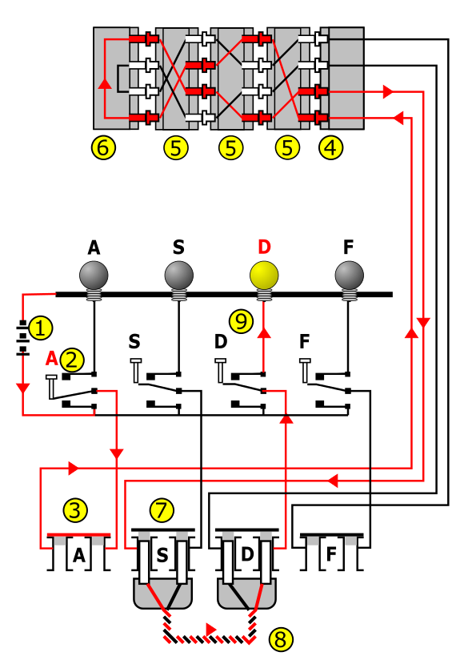

Slide 62
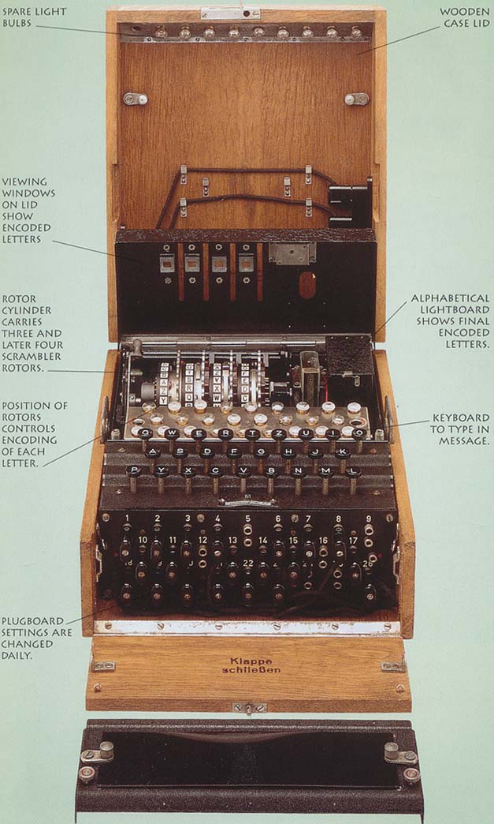
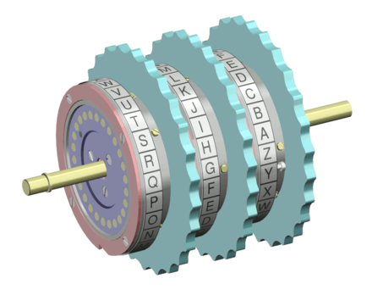

Slide 63
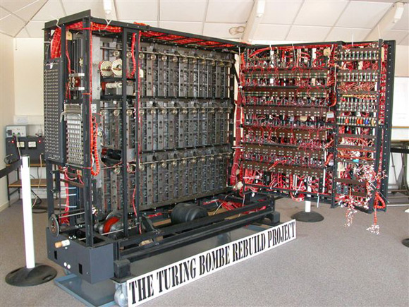

Slide 64
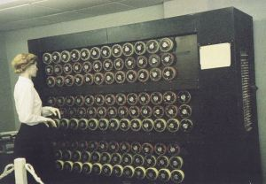

Slide 65
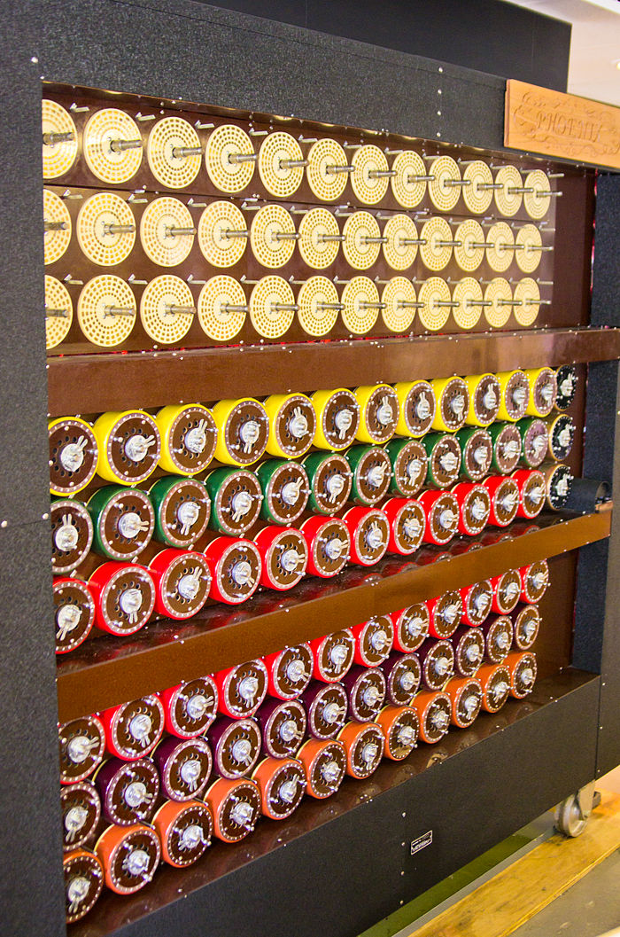

Slide 66
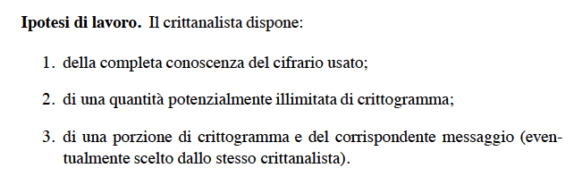
Ipotesi di lavoro in crittografia
Principio di Kerckhoffs:
tutta la sicurezza del cifrario dev'essere affidata alla chiave, poichè si
presume che il crittanalista conosca nei dettagli la struttura del cifrario
usato

Slide 67
Protezione dei dati: approccio classico
Crittografia a chiave segreta (simmetrica)

Slide 68
mittente e ricevente
CONDIVIDONO
la chiave

Slide 69
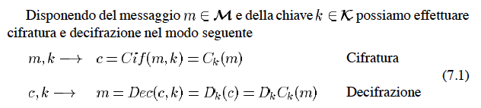
k
k
m
C_{k}(m)
m = D_{k} C_{k}(m)

Slide 70
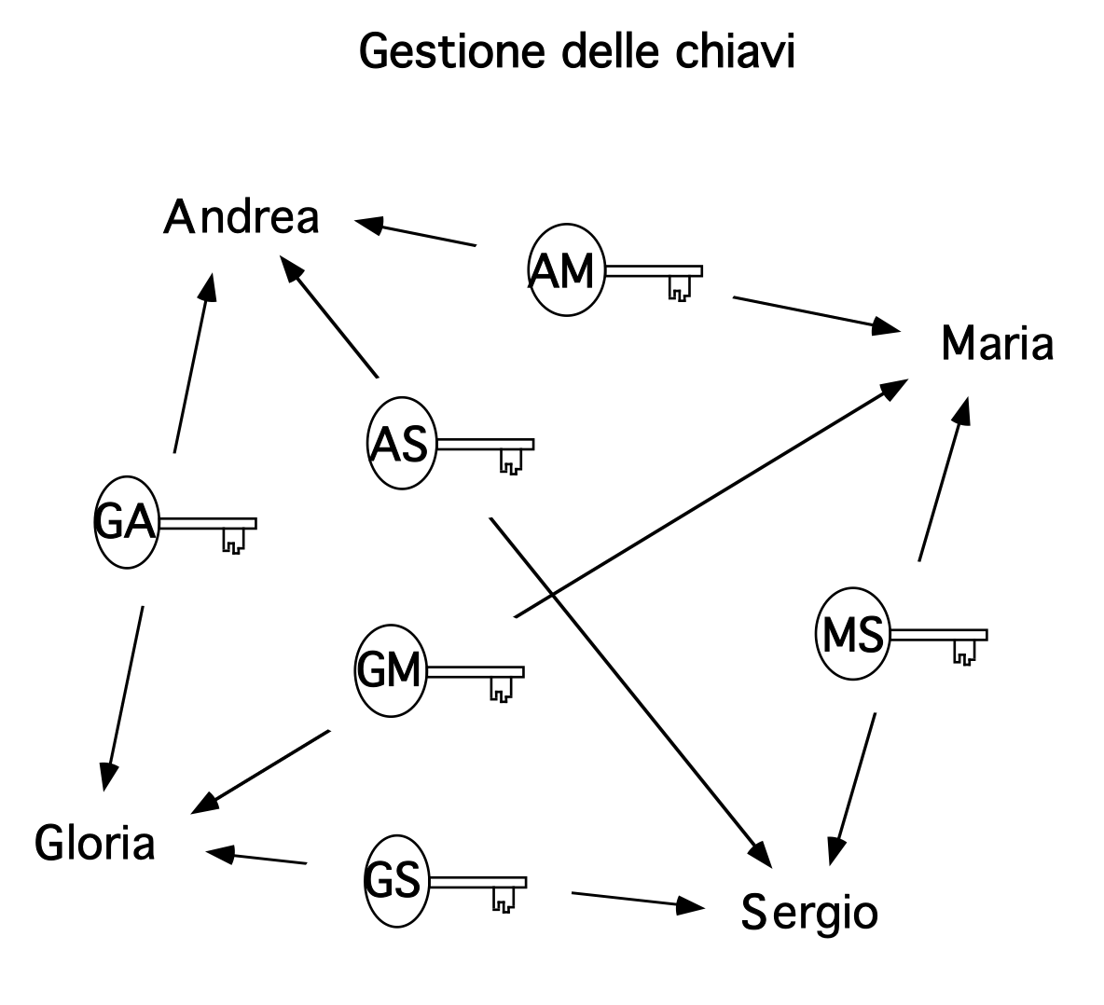
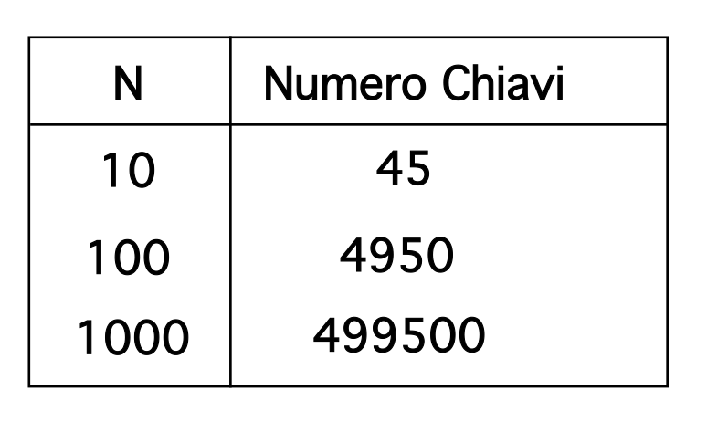
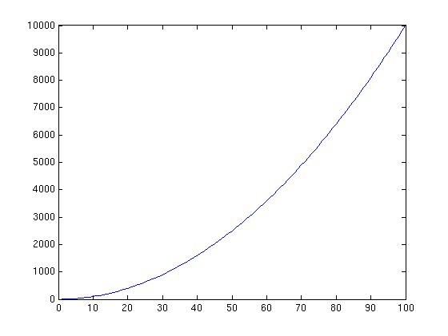


Slide 71
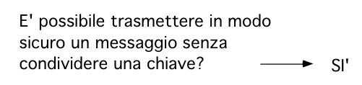
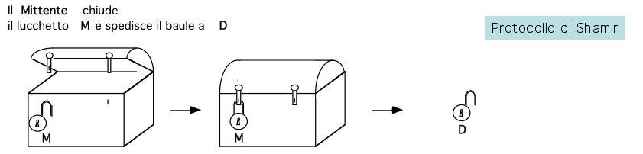
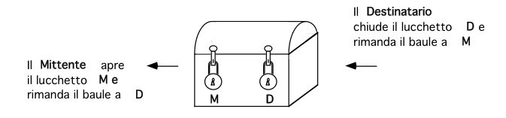
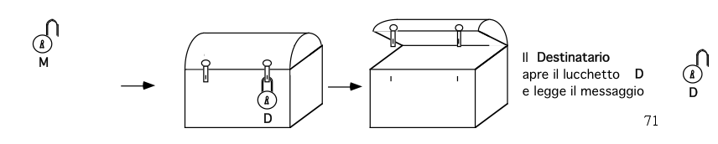

Slide 72
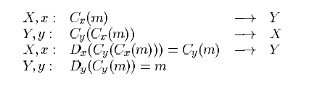
vale l'ipotesi di commutatività delle operazioni di cifratura/decifrazione
Grave svantaggio:
Y potrebbe facilamente essere impersonato da altro utente F, e X
non se ne accorgerebbe; e viceversa.

Slide 73
mittente e ricevente
CONDIVIDONO
la chiave

Slide 75
La chiave di cifratura (chiusura del lucchetto)
e' (un'operazione) diversa dalla
chiave di decifrazione (apertura del lucchetto)
Conseguenza:
Mittente e ricevente
non devono condividere alcuna chiave

Slide 77
Elenco pubblico delle chiavi di cifratura
Chiave di cifratura
Andrea 464yrhbfdfhf7756
Maria nvneov77esd6dhr4
Sergio cbvwqdeq3ardnlb0
Gloria dbd6345143tgdbnm

Slide 78
Maria
nvneov77esd4
Andrea
464yrhbfdfh6
Le chiavi di decifrazione sono private, segrete e vanno custodite

Slide 80
In matematica:
le funzioni inverse sono solitamente più difficili
da calcolare di quelle dirette
Sottrarre è più difficile che sommare
Dividere è più difficile che moltiplicare
Integrare è più difficile che derivare
.
.
.

Slide 81
Utenti Chiave di cifratura Chiave di decifrazione
(pubblica) (privata)
X C C
Y C C
Z C C
: : :
-1
X
X
-1
Y
Y
-1
Z
Z
Poiché la funzione è unidirezionale:
dalla chiave pubblica (funzione) di cifratura deve essere praticamente
impossibile ricavare la chiave privata (funzione) di decifrazione

Slide 83
Autenticazione del mittente
X vuole firmare un messaggio a Y:
usa la propria chiave segreta D_{X} (e' l'unico a conoscerla)
costruisce la firma f = D_{X} (X)
invia la firma sul documento che viene trasmesso
Y la riceve, e usa la chiave pubblica C_{X} per verificare la firma
esegue l'operazione C_{X} (f) = C_{X} D_{X} (X) = X
f

Slide 84
Una firma autentica f = D_{X} (Francesco Fabris)
potrebbe essere usata da un falsario in un momento successivo
Rimedio
si aggiungono allora informazioni di contesto (p.es. data, ora ecc)
f = D_{X} (Francesco Fabris, Trieste, lunedì 29 aprile 2024, ore 09:55:32)

Slide 85

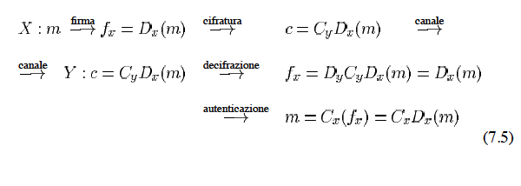
Firma digitale semplice
La firma numerica (o elettronica):
1) garantisce al destinatario che il messaggio ricevuto
sia l'originale spedito dal vero mittente
2) impedisce al mittente di ripudiare il messaggio
trasmesso
Firma digitale con messaggio cifrato

Slide 86
CIFRARI
Autenticazione
del messaggio
Chiave segreta
Chiave pubblica
Cifrari a chiave
pubblica
Trasposizione Sostituzione
Firma numerica
Condivisione
delle chiavi
Cifrari a blocco
Sostituzione
polialfabetica
Cifrari a flusso

Slide 87
CIFRARI CHE STUDIEREMO
CIFRARI A BLOCCO DES, IDEA, AES
CIFRARI A FLUSSO ONE-TIME PAD, MUTLIPLEXER, RC4
CIFRARI A CHIAVE PUBBLICA KNAPSACK, RSA, EC, ELGAMAL
CONDIVISIONE DELLE CHIAVI DH, ECDL
FIRME NUMERICHE RSA, SCHNORR, ECDSA

Slide 88
FUNZIONI UNIDIREZIONALI CHE STUDIEREMO
SOMME PARZIALI KNAPSACK (non più in uso)
SCOMPOSIZIONE IN PRIMI RSA
LOGARITMO FINITO DH, ELGAMAL
LOGARITMO FINITO SU
CURVE ELLITTICHE ECDL, ECDS

Slide 89
METODI DI AUTENTICAZIONE DEI MESSAGGI
E FUNZIONI HASH CHE STUDIEREMO
HMAC
SHA-256, MD5, PBKDF2, BCRYPT

